Slide 1
OOP & Designpatterns
-Andreas Jensen

Slide 2
Hvad er OOP?
Programmeringsparadigme
- En programmerings stil / logisk tilgang til problemløsning
Idéen om at tilknytte funktionalitet til ”objekter”
Hund => Gø(), Spise(kødBen), Løbe(), Skide(dyrtTæppe)
De 4 primære principper i OOP:
Encapsulation, Data Abstraction, Inheritance & Polymorphism

Slide 3
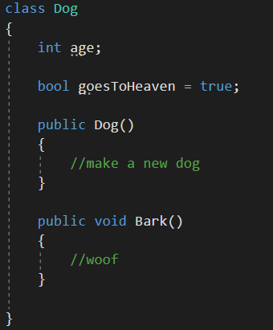
Encapsulation
Opdeler funktionalitet i klasser
Variabler og funktioner -> fields og metoder

Slide 4
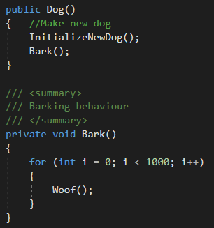
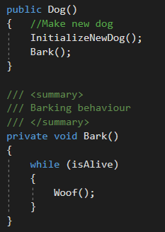
Data Abstraction
Skjul overflødig funktionalitet
Der ikke burde tilgås udefra
Simplificere dine klasser
Tillader ændringer, uden at påvirke hvordan funktionaliteter tilgås
Fx List.Sort
QuickSort / Insertion sort

Slide 5
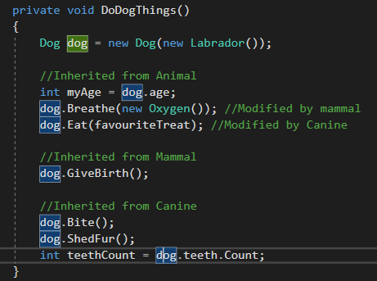
Inheritance
Idéen om at nedarve funktionalitet
#Protected access modifier
Virtual metoder – defineres men kan overskrives
Abstract metoder – Skal have en metode
Ligesom interface

Slide 6
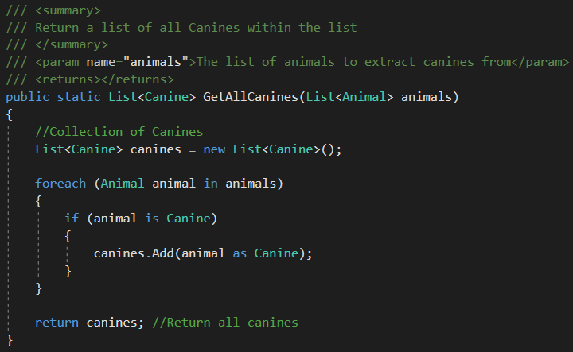
Polymorphism
Konceptet af at objekter kan have Mange forme
En hund er ikke bare en hund
Canine, Mammal, Animal

Slide 7
Design Patterns
Creational
Structural
Behavioral

Slide 8
Creational
Håndtere instancieringen af objekter
Builder, Factory
Skræddersyer objekter (undgår komplicerede constructors)
Object Pool
Genbruger objekter
Singleton
Kun et objekt
Flere patterns bruges sammen
Fx Singleton objectpool som benytter Builder pattern

Slide 9
Structural
Component / Composite
Frakobler / isolerer funktionalitet
Nemmere at tilføje nyt funktionaliteter
Fjern/tilføje komponenter i run-time
Spilfigur( +Bevægelse, +Skyd, +Collision, +SpecialAbility)
Decorator
”Wrapper” tilføjelser / modificering rundt om et enkelt komponent

Slide 10
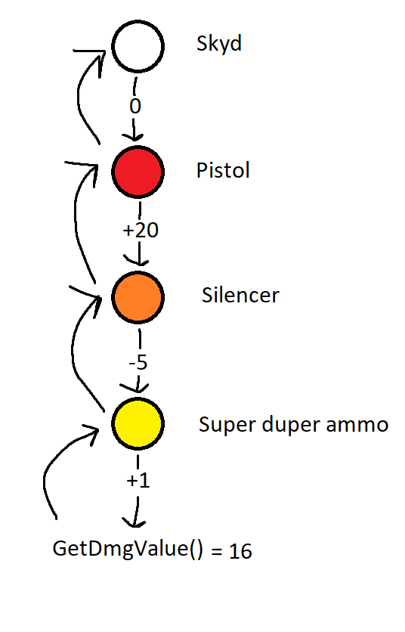
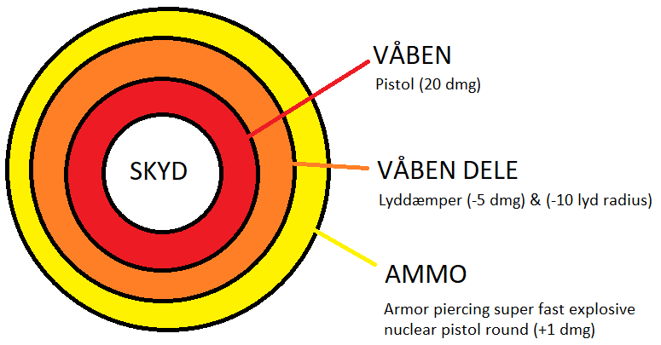
Decorator

Slide 11
Behavioral
Strategy
State
Observer

Slide 12
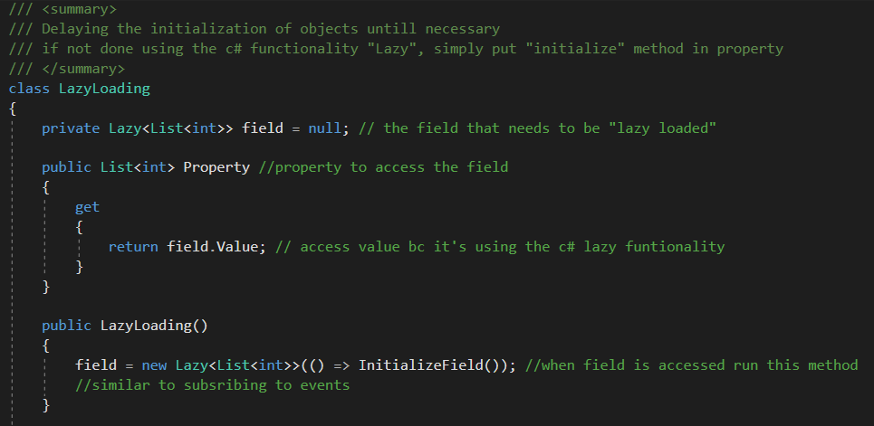
Misc…
Lazy Loading
Forsink oprettelse indtil det er nødvendigt
Fx. Indlæs tekst i en bog når den åbnes
Sparer hukommelse
Hurtigere opstart

